Slide 1
COM AGREGAR-SE AL CANAL DE TELEGRAM DE L’ESCOLA JOAN XXIII

Slide 2
QUE ÉS TELEGRAM?
TELEGRAM ÉS UNA APLICACIÓ COM WhatsApp
ÉS POT DESCARREGAR DE FORMA SEGURA I GRATUÏTA DEL GOOGLE SHOP O DEL APPSTORE
I ENS PODEM CONNECTAR AL CANAL DE L’ESCOLA

Slide 3
QUE ÉS UN CANAL?
UN CANAL ÉS UNA MANERA DE REBRE INFORMACIÓ.
UN canal no permet escriure
Un canal no permet conèixer informació de les persones que hi ha al canal.
UN CANAL PERMET LA PRIVACITAT DE LES NOSTRES DADES, AIXÍ COM LES DELS ALTRES USUARIS

Slide 4
QUE TROBARÉ AL CANAL DE L’ESCOLA JOAN XXII
EN EL CANAL PODREM VEURE INFORMACIONS IMPORTANTS DE L’ESCOLA, COM DIES FESTIUS, SORTIDES, FESTIVALS, ETC...
També hi podrem veure les ultimes novetats de la pàgina web de l’escola.

Slide 5
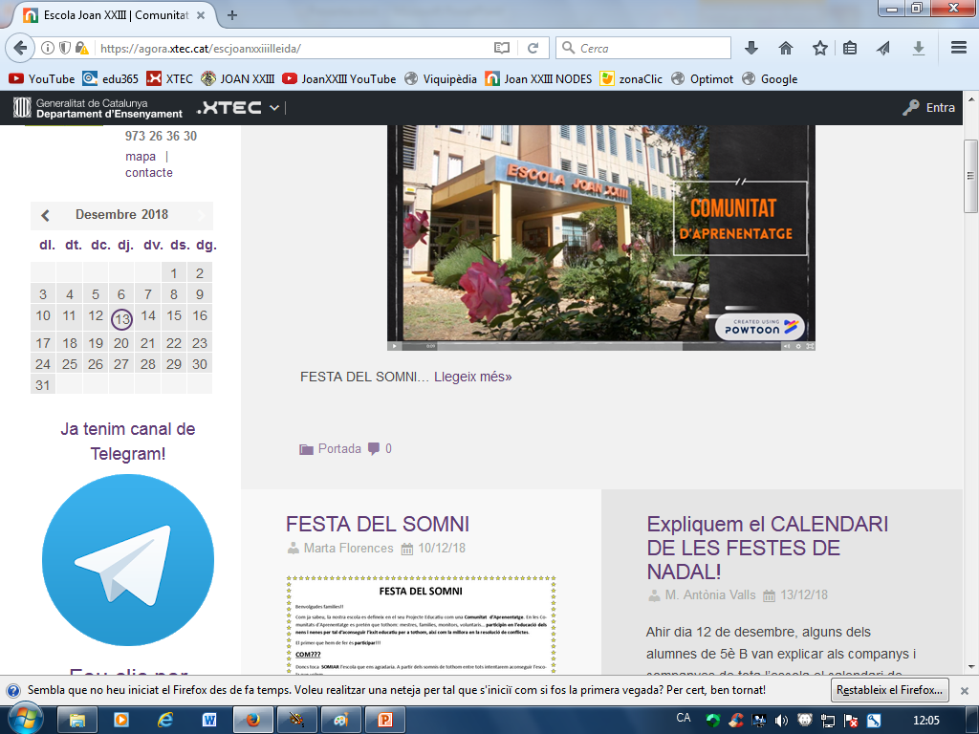
COM EM PUC SUBSCRIURE
UN COP DESCARREGADA L’APLICACIÓ AL TELÈFON MÒBIL , PODEM VISITAR LA PAGINA WEB DE L’ESCOLA
I CLICAR
SOBRE
L’ICONA

Slide 6
ARA JA NOMÉS CALDRÀ CLICAR UNIRSE
ARA JA ESTEU CONNECTATS A TOTES LES INFORMACIONS DE L’ESCOLA.
Moltes gràcies.

